Slide 1
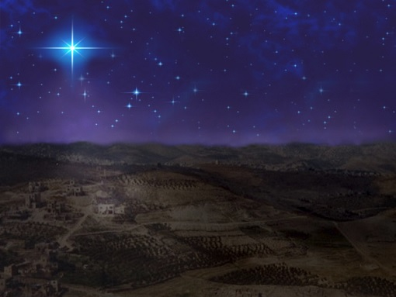
העם ההולכים בחושך ראו אור גדול, יושבי בארץ צלמוות אור נגה עליהם.

Slide 2
ישוע הוא הדרך האמת והחיים

Slide 3
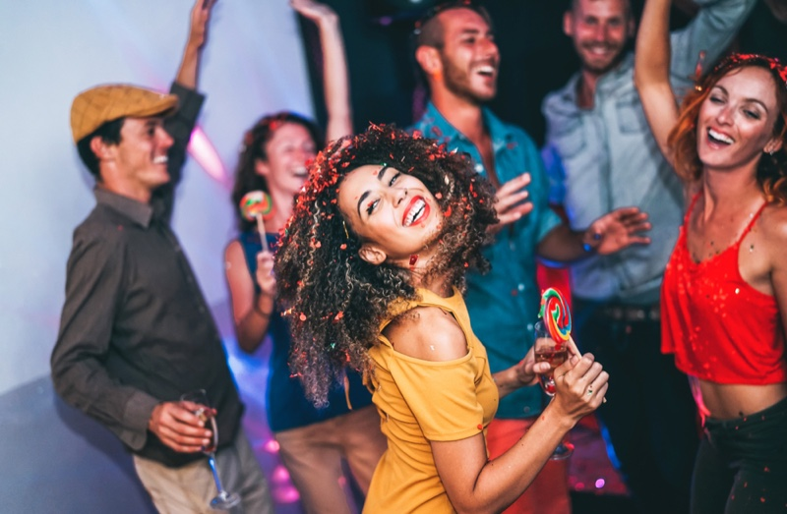
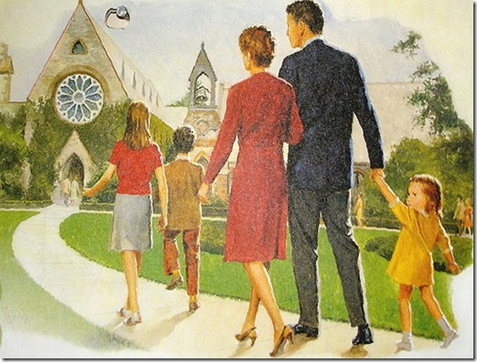
הדרך הרחבה
הדרך הצרה
מה יש לנו, שאין למי שלא מאמין?

Slide 4
האמת
פילטוס
מי שאל את ישוע: "מה היא האמת"?
שום דבר!
מה השיב לו ישוע?
כי פילטוס לא התעניין באמת!
מדוע?
מה היא התפיסה הפוסט מודרנית הרווחת היום בעולם לגבי האמת?
אין אמת אחת, כל אדם זכאי לבחור את דרכו ולנהוג כטוב בעיניו!
מה היא האמת שלנו המאמינים?
ישוע המשיח!
אשרינו שאנו מאמינים באמת וחיים בה!

Slide 5
סליחת חטאים
...אשרי נשוי פשע כסוי חטאה. אשרי אדם לא יחשוב יהוה לו עוון...
מזמור ל"ב: 1,2
איך ניתן לקבל סליחת חטאים?
אך ורק על ידי אמונה בישוע המשיח!
אשרינו שישוע סלח וממשיך לסלוח את חטאינו!
מה הן התוצאות הנפלאות של סליחת חטאים?
אין בנו אשמה! הלב נקי ולא מרשיע אותנו!
אנו נמצאים באופן רוחני בנוכחות של אלוהים!
Notes:
אשרי האיש שאלוהים נשא (סלח) את חטאין, וכיסה את חטאו.

Slide 6
רוח הקודש
התוצאות הנפלאות של נוכחות רוח הקודש בנו:
נמצא בתוכנו כל הזמן.
יועץ מושלם שמדריך ומלמד אותנו בכל דבר.
נותן לנו כוח על טבעי.
נותן לנו את בטחון הישועה.
מעודד ומנחם אותנו.
מעניק לנו שמחה ושלום.

Slide 7
הכל פועל לטובתנו
אחת האמיתות החשובות ביותר בדבר אלוהים:
ירמיהו ל"ב: 19
...לתת לאיש כדרכיו וכפרי מעלליו.
איזו מציאות נפלאה: כל מה שאלוהים מביא בחיינו פועל עבורנו לטובה.
ישעיהו ג: 11
אוי לרשע רע, כי גמול ידיו יעשה לו.
אלוהים משתמש גם בדברים רעים לטובתנו!
הוא גם לא מנסה אותנו מעבר ליכולתנו!
הוא ישלים את פעולת הישועה עבורנו!
Notes:
אוהב כסף לא ישבע כסף. אין תלונות

Slide 8
חיים קדושים וטהורים
ניתן לחלק את בני האדם לשתי קבוצות:
טמאים
קדושים
רצון האלוהים היא קדושתכם אשר תתרחקו מן הזנות.
1 תסל' ד: 3
זנות וכל טומאה בל יזכר ביניכם כאשר נאוה לקדושים.
אפסים ה: 3
מהו הפסוק האחרון בברית החדשה?
חסד אדונינו ישוע המשיח עם כולכם, כל הקדושים.
Notes:
זהו אחד ההבדלים הגדולים ביותר בינינו לבין מאמינים. המונח קדושים כמעט ולא מופיע בתנ"ך ללא קדושה לא יראה איש את האדון

Slide 9
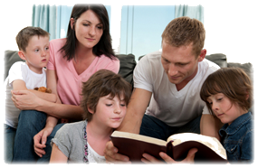
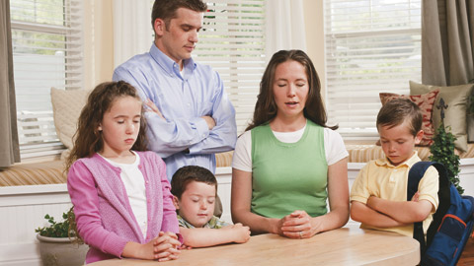
משפחה מבורכת
מהי העדיפות הראשונה של הורים מאמינים?
לבנות משפחה יציבה ובריאה שמביאה כבוד לאלוהים:
ההורים מהווים דוגמה לילדיהם.
מערכת יחסים שמבוססת על אהבה בין ההורים ובין ההורים לבין ילדיהם.
ילדים מחונכים וממושמעים.
Notes:
זהו אחד ההבדלים הגדולים ביותר בינינו לבין הלא מאמינים אסיפות משפחתיות כל ערב וגם ערב שבת. משפחה מאמינה היא עדות חזקה בעולם. הוכחה שאנו חיים באמת.

Slide 10
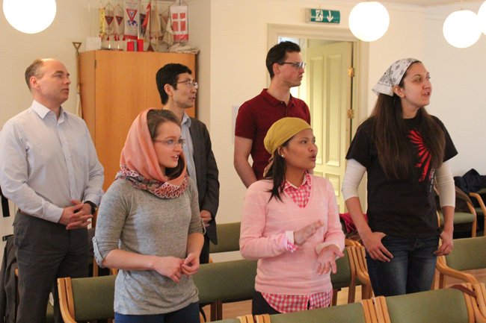
קהילה
הזכות להיות בחברה הטובה ביותר:
אחים ואחיות שדואגים ועוזרים זה לזה מתוך אהבת אמת.
מאוחדים באמונתנו, מעודדים ובונים איש את אחיו.
Notes:
ללא אינטרסים. מתפללים אחד עבור השני.

Slide 11
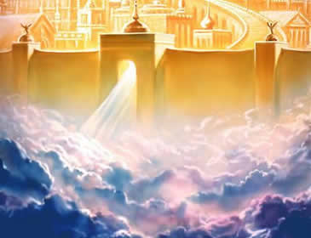
הבטחת חיי הנצח
נהיה עם אלוהים, עם המלאכים ועם הקדושים בירושלים החדשה.
ומחה אלוהים כל דמעה מעיניהם, והמות לא יהיה עוד וגם אבל וזעקה וכאב לא יהיה עוד, כי הראשנות עברו.
חזון כ"א: 4
אהבתם ולא ראיתם, ואשר עתה תאמינו בו בלא ראות אותו, ובכן, תגילו בשמחה מפוארה ועצומה מספר.
1 פטרוס א: 8
לחצנו אשר הוא קל ואך לרגע, יביא לנו כבוד עולמים גדול ורב עד למאד.
2 קור' ד: 17
Notes:
עין לא ראתה...

